Slide 1

离散制造过程中典型工件的质量符合率预测
新开湖的咸鱼

Slide 2

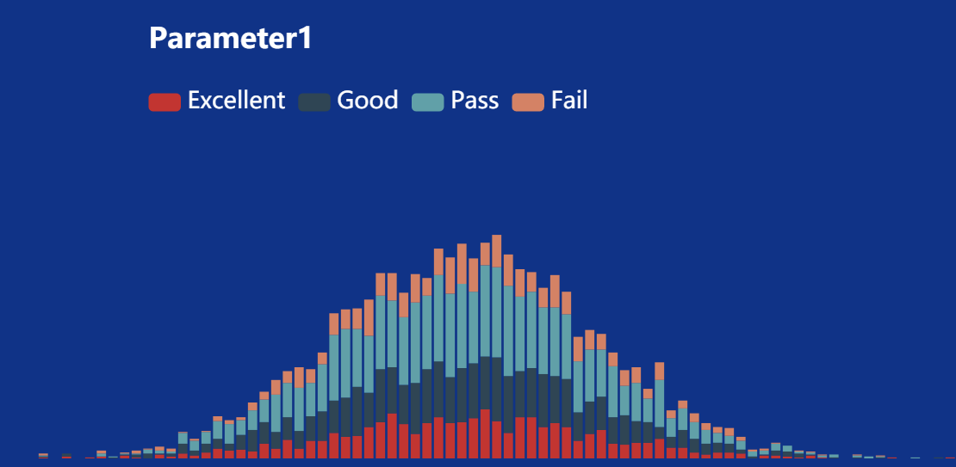
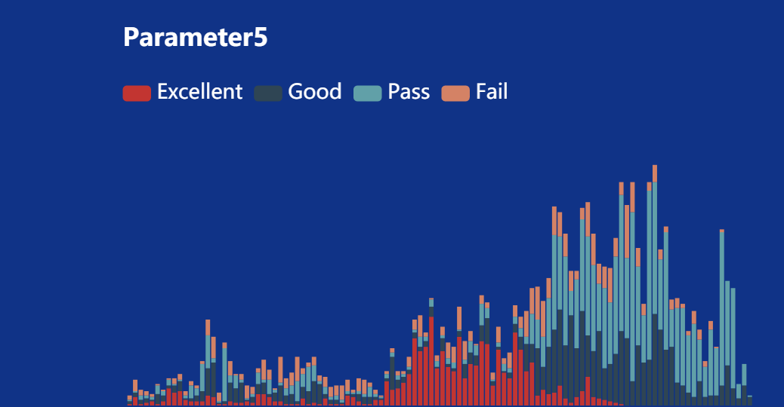
EDA

Slide 3
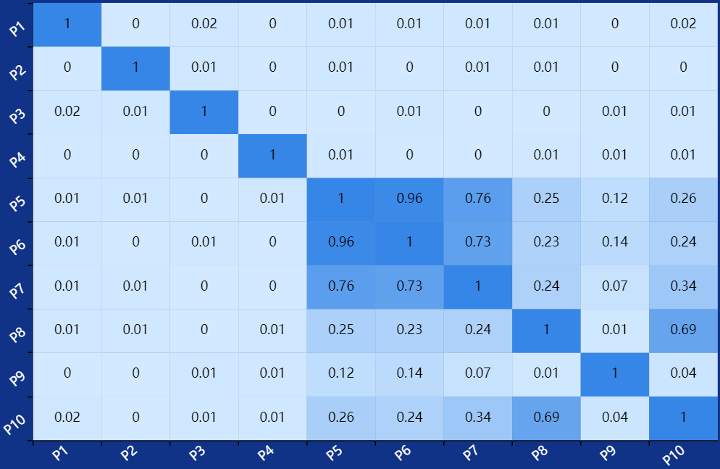
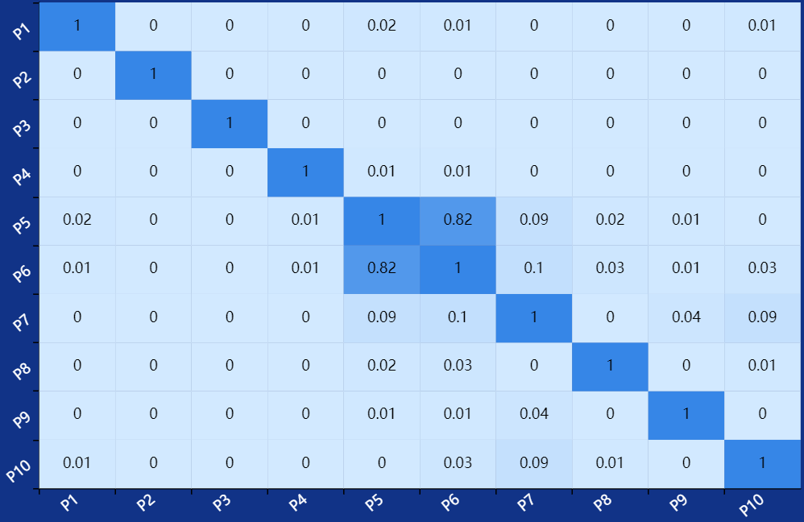

特征工程：Part1
线性组合
Parameter5 + 1.05 * Parameter6
PCA
…
LDA
…

Slide 4


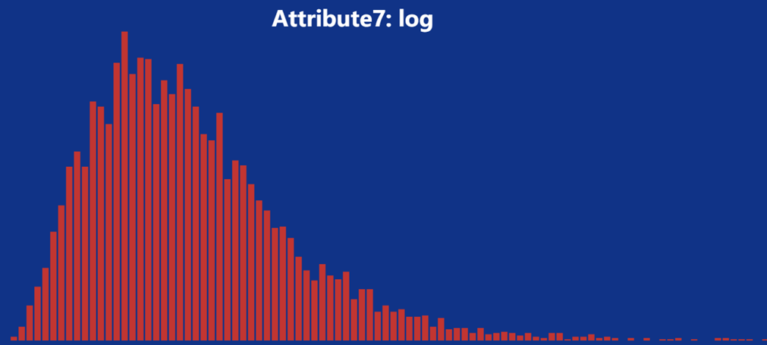
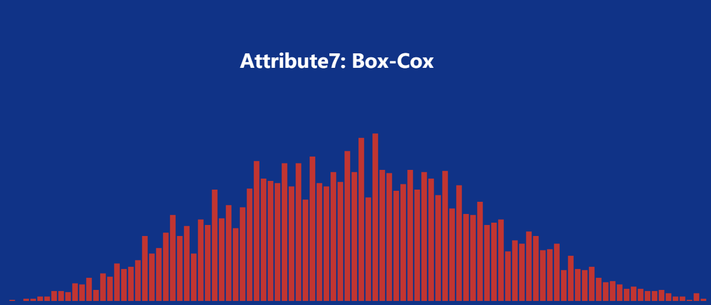
特征工程：Part2
生成Attribute特征
利用Parameter数据直接进行回归，效果很差
先Log变换再回归，效果一般
先Box-Cox变换再回归，效果很好

Slide 5
特征工程：Part2
生成Attribute特征
Bayes Bootstrap
减少bootstrap抽取样本的重复程度
MVS (minimum variance sampling)
类似LGBM中的GOSS(Gradient based One Side Sampling)
对梯度较大的数据进行保留
对梯度较小的数据按照梯度大小调整采样概率

Slide 6
模型训练
CatBoost 回归
Parameter特征 + 生成Parameter新特征 + 生成Attribute特征
生成Attribute特征
LGBM 分类
CatBoost 分类
模型融合

Slide 7
方案潜力
非常稳健
模型优化主要用的是统计的方法（Box-Cox、Bootstrap)
可移植性

Slide 8


